Slide 1
Лекция №3
Градостроительная система: объекты, субъекты и принципы градостроительного проектирования

Slide 2
Объектами градостроительного проектирования являются значительные по размеру территориальные системы:
город и его элементы – жилые районы, производственные и общественные комплексы, а также обширные региональные системы расселения, включающие ряд населенных мест и прилегающих к ним территорий.
Объектами градостроительного проектирования и исследования являются развивающиеся градостроительные системы разного масштаба и функционального содержания, пространственная организация которых направлена на создание среды общественных процессов. Это города и поселки, жилые и общественные комплексы, промышленные районы и зоны отдыха.

Slide 3
Наряду с отдельными поселениями градостроительство решает пространственную организацию обширных территориальных систем – районов, включающих ряд поселений и межселенных территорий.
Все эти многообразные объекты характеризуются общими чертами пространственной организации: согласованным взаимным размещением элементов и формированием между ними устойчивых территориальных связей.
Функциональная и территориальная связность и упорядоченность элементов придает градостроительным объектам целостность, относительную автономность и устойчивость, что позволяет рассматривать их как градостроительные системы.

Slide 4
Градостроительная система
совокупность пространственно-организованных и взаимосвязанных материальных элементов — технически освоенных территорий, зданий и сооружений, дорог и инженерных коммуникаций, совместно с природными компонентами формирующих среду общественной жизнедеятельности на разных территориальных уровнях.
По характеру расположенных на территории физических объектов выделяют такой элемент как
зона, характеризуемый размещением на нём однотипных градостроительных или природных компонентов.
По функциональному признаку выделяются жилые (селитебные) и производственные зоны.
По видам хозяйственного использования — сельского, лесного хозяйства и массового отдыха населения.
Выделяются также зоны исторически сложившейся и новой застройки, зоны высокой и низкой плотности населения и др.

Slide 5
Субъекты градостроительных отношений
Согласно Градостроительному кодекс РФ субъекты градостроительных отношений это:
1. Российская Федерация, субъекты Российской Федерации, муниципальные образования, физические и юридические лица.
2. От имени Российской Федерации, субъектов Российской Федерации, муниципальных образований в градостроительных отношениях выступают соответственно органы государственной власти Российской Федерации, органы государственной власти субъектов Российской Федерации, органы местного самоуправления в пределах своей компетенции.

Slide 6
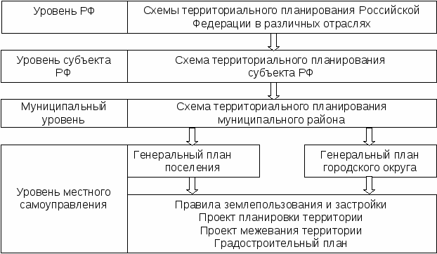
Схема территориального планирования

Slide 7
Субъекты градостроительной деятельности могут выступать:
- заказчиками в области градостроительной деятельности;
- разработчиками градостроительной документации;
- подрядчиками по строительству объектов;
- пользователями объектов градостроительной деятельности.
Субъекты градостроительной деятельности имеют право получать от соответствующих государственных органов информацию о подготовке и принятии решений, связанных с предстоящей планировкой, застройкой и реконструкцией населенных пунктов, их систем и территорий, способных повлиять на их градостроительную деятельность.

Slide 8
Субъекты градостроительной деятельности обязаны:
использовать предоставленные в соответствии с законодательством им в собственность, во владение и пользование земельные участки по целевому назначению,
не наносить ущерба объектам культурного наследия, природным и искусственным ландшафтам,
не допускать действий, способствующих ухудшению среды жизнедеятельности, ущемлению прав и законных интересов других субъектов градостроительной деятельности.
соблюдать государственные нормативы, правила застройки городов, других поселений и их систем, утвержденную градостроительную документацию;
сохранять памятники градостроительства и архитектуры, истории и культуры, природный ландшафт;
пользоваться земельными участками, иной недвижимостью и природными ресурсами в соответствии с действующим законодательством, правилами застройки, землевладения и землепользования.

Slide 9
Лицензирование
Субъекты градостроительной деятельности, выполняющие определенные виды работ, должны иметь лицензию или сертификат на право осуществления своей деятельности.
Перечень таких работ и порядок выдачи лицензий (сертификатов, свидетельств) устанавливается Правительством Российской Федерации и правительствами республик в составе Российской Федерации.

Slide 10
Основные принципы правового регулирования градостроительной деятельности представляют собой основополагающие положения, которые в краткой форме отражают содержание действующего законодательства в области градостроительства и политику государства по развитию и совершенствованию правового регулирования деятельности по развитию территорий.
12 основных принципов законодательства о градостроительной деятельности.
В самом общем виде их можно структурировать, объединив в 4 группы принципов.

Slide 11
Первая группа принципов законодательства о градостроительной деятельности базируется на необходимости обеспечения определенных условий при осуществлении градостроительной деятельности:
- обеспечение устойчивого развития территорий на основе территориального планирования и градостроительного зонирования;
- обеспечение сбалансированного учета экологических, экономических, социальных и иных факторов при осуществлении градостроительной деятельности;
- осуществление строительства на основе документов территориального планирования и правил землепользования и застройки.

Slide 12
Вторая группа принципов законодательства о градостроительной деятельности основывается на обеспечении реализации и соблюдения законных прав граждан:
- участие граждан и их объединений в осуществлении градостроительной деятельности, обеспечение свободы такого участия;
- обеспечение инвалидам условий для беспрепятственного доступа к объектам социального и иного назначения.

Slide 13
Третья группа принципов базируется на установлении необходимости соблюдения при осуществлении градостроительной деятельности определенных требований:
- осуществление градостроительной деятельности с соблюдением требований технических регламентов;
- осуществление градостроительной деятельности с соблюдением требований безопасности территорий, инженерно-технических требований, требований гражданской обороны, обеспечением предупреждения чрезвычайных ситуаций природного и техногенного характера, принятием мер по противодействию террористическим актам;
- осуществление градостроительной деятельности с соблюдением требований охраны окружающей среды и экологической безопасности;
- осуществление градостроительной деятельности с соблюдением требований сохранения объектов культурного наследия и особо охраняемых природных территорий.

Slide 14
Четвертая группа принципов основывается на установлении ответственности и условии о возмещении вреда при осуществлении градостроительной деятельности:
- ответственность органов государственной власти Российской Федерации, органов государственной власти субъектов Российской Федерации, органов местного самоуправления за обеспечение благоприятных условий жизнедеятельности человека;
- ответственность за нарушение законодательства о градостроительной деятельности;
- возмещение вреда, причиненного физическим, юридическим лицам в результате нарушений требований законодательства о градостроительной деятельности, в полном объеме.

